Slide 1

第六章 广域网技术
6.1 广域网概述
6.2 PPP协议简介
6.3 X.25公用数据网
6.4 帧中继（FR）
6.5 综合业务数字网（ISDN）

Slide 2
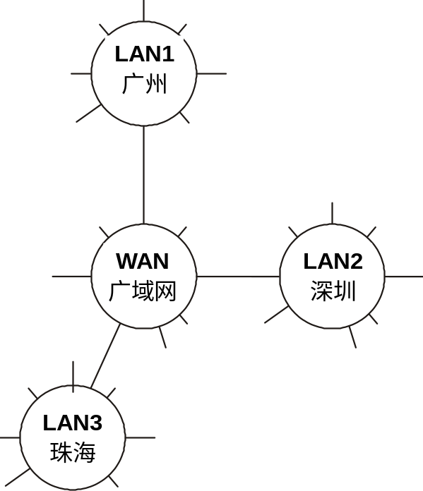
§ 6.1 广域网概述
广域网，主要是用来连接分隔两地的局域网。

Slide 3



§6.1 广域网概述
LAN
WAN
LAN
广域网简称WAN，是在一个广泛范围内建立的计算机通信网
广域网是一种跨地区的数据通讯网络，使用电信运营商提供的设备作为信息传输平台
广域网主要用来将距离较远的局域网彼此连接起来

Slide 4
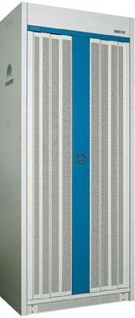

§6.2 PPP协议简介
PSTN/
ISDN
接入服务器
PPP 封装
PPP协议是在SLIP的基础上发展起来的
PPP协议是数据链路层协议，位于第二层
物理层可以是同步电路或异步电路
Notes:
此页标题禁止有多级标题，更不要出现所在章节的名称。
此页标题要简练，能直接表达出本页的内容。
内容页可以除标题外的任何版式，如图、表等。
对于只授课用的胶片，文字字体可以调整，但必须统一：
一级文字为24号，二级文字为20号，三级文字为18号，四级文字为16号。
该页在授课和胶片＋注释中都要使用。

Slide 5



PPP的组成
PPP 用NCP 提供对多种网络协议的支持
TCP/IP
NOVELL IPX
LCP用于创建和维护链路
PPP
PPP协议主要由链路控制协议（LCP）、网络控制协议族（NCPs）和用于网络安全方面的验证协议族（PAP和CHAP）组成。
Notes:
此页标题禁止有多级标题，更不要出现所在章节的名称。
此页标题要简练，能直接表达出本页的内容。
内容页可以除标题外的任何版式，如图、表等。
对于只授课用的胶片，文字字体可以调整，但必须统一：
一级文字为24号，二级文字为20号，三级文字为18号，四级文字为16号。
该页在授课和胶片＋注释中都要使用。

Slide 6
PPP协议栈
IP IPX 其他网络协议
网络层
IPCP IPXCP 其他 NCP
网络控制协议
链路层
验证；其他选项
LCP
物理层
物理介质（同步 / 异步）
Notes:
此页标题禁止有多级标题，更不要出现所在章节的名称。
此页标题要简练，能直接表达出本页的内容。
内容页可以除标题外的任何版式，如图、表等。
对于只授课用的胶片，文字字体可以调整，但必须统一：
一级文字为24号，二级文字为20号，三级文字为18号，四级文字为16号。
该页在授课和胶片＋注释中都要使用。

Slide 7
PPP协商流程
底层 up
LCP up
Dead 阶段
Establish 阶段
Authenticate 阶段
验证通过
或无验证
验证失败
失败
down
Terminate 阶段
Network 阶段
关闭
Notes:
此页标题禁止有多级标题，更不要出现所在章节的名称。
此页标题要简练，能直接表达出本页的内容。
内容页可以除标题外的任何版式，如图、表等。
对于只授课用的胶片，文字字体可以调整，但必须统一：
一级文字为24号，二级文字为20号，三级文字为18号，四级文字为16号。
该页在授课和胶片＋注释中都要使用。

Slide 8


PAP 验证
被验证方
主验证方
用户名＋密码
通过 / 拒绝
PAP是两次握手验证协议，口令以明文传送，被验证方首先发起验证请求。
Notes:
此页标题禁止有多级标题，更不要出现所在章节的名称。
此页标题要简练，能直接表达出本页的内容。
内容页可以除标题外的任何版式，如图、表等。
对于只授课用的胶片，文字字体可以调整，但必须统一：
一级文字为24号，二级文字为20号，三级文字为18号，四级文字为16号。
该页在授课和胶片＋注释中都要使用。

Slide 9
CHAP 验证
被验证方
主验证方
主机名＋随机报文
主机名＋加密后报文
通过 / 拒绝
CHAP是三次握手验证协议，不发送口令，主验证方首先发起验证请求，安全性比PAP高。
Notes:
此页标题禁止有多级标题，更不要出现所在章节的名称。
此页标题要简练，能直接表达出本页的内容。
内容页可以除标题外的任何版式，如图、表等。
对于只授课用的胶片，文字字体可以调整，但必须统一：
一级文字为24号，二级文字为20号，三级文字为18号，四级文字为16号。
该页在授课和胶片＋注释中都要使用。

Slide 10
MultiLink PPP协议简介
ppp
ppp
Bundle interface
ppp
ppp
在LCP阶段协商是否使用MP
然后对PPP进行验证，得到对方的用户名，根据用户名找到为该用户指定的虚拟接口模板
协商参数包括：MRRU、SSNHF、终端描述符
用于绑定的标志有两个：用户名和终端描述符
Notes:
此页标题禁止有多级标题，更不要出现所在章节的名称。
此页标题要简练，能直接表达出本页的内容。
内容页可以除标题外的任何版式，如图、表等。
对于只授课用的胶片，文字字体可以调整，但必须统一：
一级文字为24号，二级文字为20号，三级文字为18号，四级文字为16号。
该页在授课和胶片＋注释中都要使用。

Slide 11
§6.3 X.25公用数据网
X.25能够提供可靠的虚电路服务，它内置了许多差错检测和恢复机制，因此能够保证数据发送端到端的可靠性。

Slide 12
X.25协议概述
X.25 协议是数据终端设备（DTE）和数据电路终接设备（DCE）之间的接口规程。
其主要功能是描述如何在 DTE 和 DCE 之间建立虚电路、传输分组、建立链路、传输数据、拆除链路、拆除虚电路，同时进行差错控制、流量控制、情况统计等。
Notes:
此页标题禁止有多级标题，更不要出现所在章节的名称。
此页标题要简练，能直接表达出本页的内容。
内容页可以除标题外的任何版式，如图、表等。
对于只授课用的胶片，文字字体可以调整，但必须统一：
一级文字为24号，二级文字为20号，三级文字为18号，四级文字为16号。
该页在授课和胶片＋注释中都要使用。

Slide 13

X.25网络模型
PSE
DCE
DCE
DTE
DTE
PSE
PSE
DCE
PSN
DTE
DTE 数据终端设备（Data Terminal Equipment ）
DCE 数据电路终端设备（Data Circuit-terminating Equipment）
PSE 分组交换设备（Packet Switching Equipment）
PSN 分组交换网（Packet Switching Network）
Notes:
此页标题禁止有多级标题，更不要出现所在章节的名称。
此页标题要简练，能直接表达出本页的内容。
内容页可以除标题外的任何版式，如图、表等。
对于只授课用的胶片，文字字体可以调整，但必须统一：
一级文字为24号，二级文字为20号，三级文字为18号，四级文字为16号。
该页在授课和胶片＋注释中都要使用。

Slide 14
X.25协议分层结构
应用层
表示层
与远程 DTE之间的高层协议
高层协议
会话层
传输层
网络层
分组层
分组层
数据链路层
X.25
数据链路层
数据链路层
物理层
物理层
物理层
DCE
DTE
Notes:
此页标题禁止有多级标题，更不要出现所在章节的名称。
此页标题要简练，能直接表达出本页的内容。
内容页可以除标题外的任何版式，如图、表等。
对于只授课用的胶片，文字字体可以调整，但必须统一：
一级文字为24号，二级文字为20号，三级文字为18号，四级文字为16号。
该页在授课和胶片＋注释中都要使用。

Slide 15
IP包通过X.25网络传送
IP 头
用户数据
分组头
IP 包
帧头
X.25 packet
帧尾
LAN
X.25
LAN
Notes:
此页标题禁止有多级标题，更不要出现所在章节的名称。
此页标题要简练，能直接表达出本页的内容。
内容页可以除标题外的任何版式，如图、表等。
对于只授课用的胶片，文字字体可以调整，但必须统一：
一级文字为24号，二级文字为20号，三级文字为18号，四级文字为16号。
该页在授课和胶片＋注释中都要使用。

Slide 16
§6.4 帧中继（FR）
帧中继是一种减少结点处理时间的技术，其原理是：假定帧的传输基本上不会出错，因此只要一得知某帧的目的地址就开始转发该帧。

Slide 17
帧中继介绍
Local Management Interface (LMI)
DLCI
LAN
DCE
FR
LAN
DLCI
DTE
DTE
DCE
Permanent Virtual Circuit (PVC) use data link connection identifiers (DLCI)
帧中继协议是在X.25分组交换技术的基础上发展起来的一种快速分组交换技术，是改进了的X.25协议。
帧中继是基于虚电路的。
Notes:
此页标题禁止有多级标题，更不要出现所在章节的名称。
此页标题要简练，能直接表达出本页的内容。
内容页可以除标题外的任何版式，如图、表等。
对于只授课用的胶片，文字字体可以调整，但必须统一：
一级文字为24号，二级文字为20号，三级文字为18号，四级文字为16号。
该页在授课和胶片＋注释中都要使用。

Slide 18
帧中继的特点
帧中继协议以帧的形式传递数据信息
帧中继传送数据使用的传输链路是逻辑连接，而不是物理连接
采用物理层和链路层两级结构
在链路层完成统计复用、帧透明传输和错误检测，但不提供发现错误后的重传操作
预约的最大帧长度至少要达到1600字节/帧，适合封装局域网的数据单元
提供一套合理的带宽管理和防止拥塞的机制
帧中继采用面向连接的交换技术
Notes:
此页标题禁止有多级标题，更不要出现所在章节的名称。
此页标题要简练，能直接表达出本页的内容。
内容页可以除标题外的任何版式，如图、表等。
对于只授课用的胶片，文字字体可以调整，但必须统一：
一级文字为24号，二级文字为20号，三级文字为18号，四级文字为16号。
该页在授课和胶片＋注释中都要使用。

Slide 19
帧中继协议栈
应用层
表示层
会话层
传输层
网络层
数据链路层
帧中继
物理层
物理层
Notes:
此页标题禁止有多级标题，更不要出现所在章节的名称。
此页标题要简练，能直接表达出本页的内容。
内容页可以除标题外的任何版式，如图、表等。
对于只授课用的胶片，文字字体可以调整，但必须统一：
一级文字为24号，二级文字为20号，三级文字为18号，四级文字为16号。
该页在授课和胶片＋注释中都要使用。

Slide 20
帧中继术语
DLCI 31
DLCI 21
DLCI 22
DLCI 32
DLCI 23
DLCI 33
Frame Relay switch
DLCI：数据链路连接标识
CIR： 承诺信息速率
Bc：承诺突发量
Be：允许超过突发量
FECN：前向拥塞指示
BECN：后向拥塞指示
DE：可抛弃标志
Notes:
此页标题禁止有多级标题，更不要出现所在章节的名称。
此页标题要简练，能直接表达出本页的内容。
内容页可以除标题外的任何版式，如图、表等。
对于只授课用的胶片，文字字体可以调整，但必须统一：
一级文字为24号，二级文字为20号，三级文字为18号，四级文字为16号。
该页在授课和胶片＋注释中都要使用。

Slide 21
帧中继DLCI的分配
DLCI 48
Network Address
172.16.11.3
DLCI 48
DSU/CSU
172.16.11.2
172.16.11.3
Token
Ring
Frame Relay switch
从帧中继网络服务商处得到分配的DLCIs
每个DLCI只有本地意义
映射对端的网络地址到DLCIs
Notes:
此页标题禁止有多级标题，更不要出现所在章节的名称。
此页标题要简练，能直接表达出本页的内容。
内容页可以除标题外的任何版式，如图、表等。
对于只授课用的胶片，文字字体可以调整，但必须统一：
一级文字为24号，二级文字为20号，三级文字为18号，四级文字为16号。
该页在授课和胶片＋注释中都要使用。

Slide 22
帧中继网络拓扑结构
全连接网络
星型网络
部分连接网络
Notes:
此页标题禁止有多级标题，更不要出现所在章节的名称。
此页标题要简练，能直接表达出本页的内容。
内容页可以除标题外的任何版式，如图、表等。
对于只授课用的胶片，文字字体可以调整，但必须统一：
一级文字为24号，二级文字为20号，三级文字为18号，四级文字为16号。
该页在授课和胶片＋注释中都要使用。

Slide 23
水平分割与帧中继
routerB 通过routerA 的串口S0 转发路由更新信息给 routerC
Router B
DLCI 16 to B
DLCI 16 to C
S0
Router C
DLCI 16 to D
Router A
Router D
如果在路由器A的串口S0上分别映射三个DLCI到三台路由器，那么在路由器A的串口S0上的路由更新信息不会从该串口转发出去。
Notes:
此页标题禁止有多级标题，更不要出现所在章节的名称。
此页标题要简练，能直接表达出本页的内容。
内容页可以除标题外的任何版式，如图、表等。
对于只授课用的胶片，文字字体可以调整，但必须统一：
一级文字为24号，二级文字为20号，三级文字为18号，四级文字为16号。
该页在授课和胶片＋注释中都要使用。

Slide 24
帧中继子接口
Router B
Subnet 1
Subnet 2
S0.1
S0.2
S0.3
Router C
Subnet 3
Router A
Router D
子接口可以解决水平分割的问题
一个物理接口可以包含多个逻辑子接口
路由器之间需要经过帧中继的网络相连
Notes:
此页标题禁止有多级标题，更不要出现所在章节的名称。
此页标题要简练，能直接表达出本页的内容。
内容页可以除标题外的任何版式，如图、表等。
对于只授课用的胶片，文字字体可以调整，但必须统一：
一级文字为24号，二级文字为20号，三级文字为18号，四级文字为16号。
该页在授课和胶片＋注释中都要使用。

Slide 25
§6.5 综合业务数字网（ISDN）
ISDN可以为用户提供一种较高速率接入的Internet的手段。
在ITU-T规定的标准化组合中，以下两种是最重要的：
      基本速率2B+D=144kb/s
      一次群速率23B+D（美国和日本）或30B+D（欧洲）

Slide 26
基于ISDN的接入
TE2
Internet
TE1
信道
ISDN
TA
NT
ISDN：Integrated Services Digital Network
TE1：非ISDN终端
TE2：ISDN终端
TA：ISDN终端适配器
NT：网络－用户接口设备
信道：2B+D或30B+D
B信道传输数字话音或数据，D信道传输信令

Slide 27
ISDN接入特点
特点
  在模拟信道上采用数字传输技术
  一线多能（数话同传）
  高速接入（2个B信道可以捆绑使用，上网速率可达128Kbps）
  提供标准网络用户接口，支持多个设备接入
    1条具有2B+D的用户线可连接8台终端
    同时最多可有3台同时工作（D信道也可传输低速数据）
  可用于家庭用户拨号接入、商用专线接入
局限性
  速率仍不够高，不能满足宽带业务需求
  安装较Modem接入复杂

Slide 28
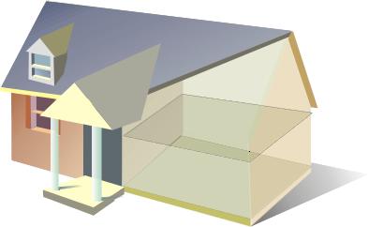




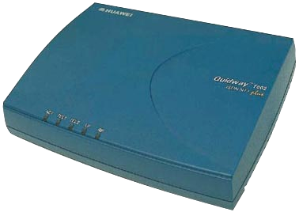

ISDN的特性
NAS (Network Access Server)
接入服务器
SOHO 用户
ISDN
Service-Server
高可用带宽（128K）
按需拨号
快速联接
高性价比
安全特性 (PAP、CHAP、 RADIUS)

Slide 29
ISDN 接口
基本速率接口 (BRI)
  单一物理连接
  两条逻辑连接
  客户端适用
基群速率接口 (PRI)
  单一物理连接
  30条逻辑连接
  中心节点适用
64K*2
30B
64K*30
2B
D
16K
D
144kbps
64K
2Mbps

Slide 30
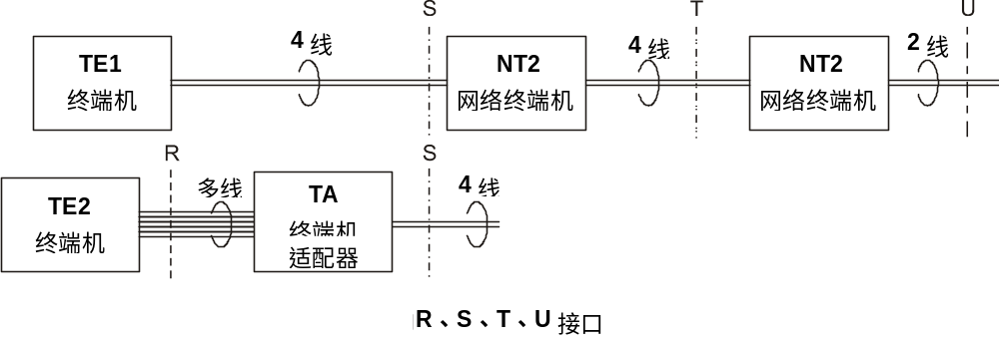
ISDN的接口

Slide 31
